Slide 1
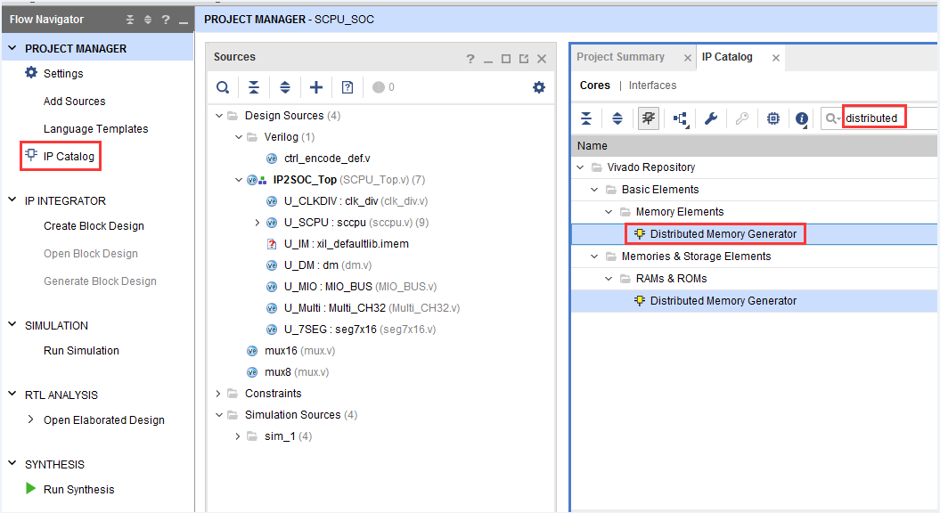
ROM IP核生成

Slide 2
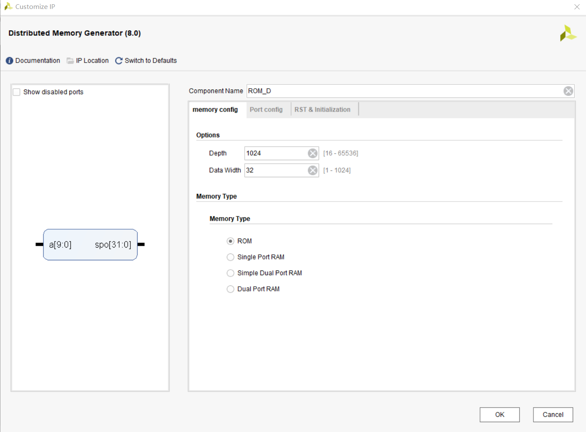
配置ROM IP核 – memory config

Slide 3
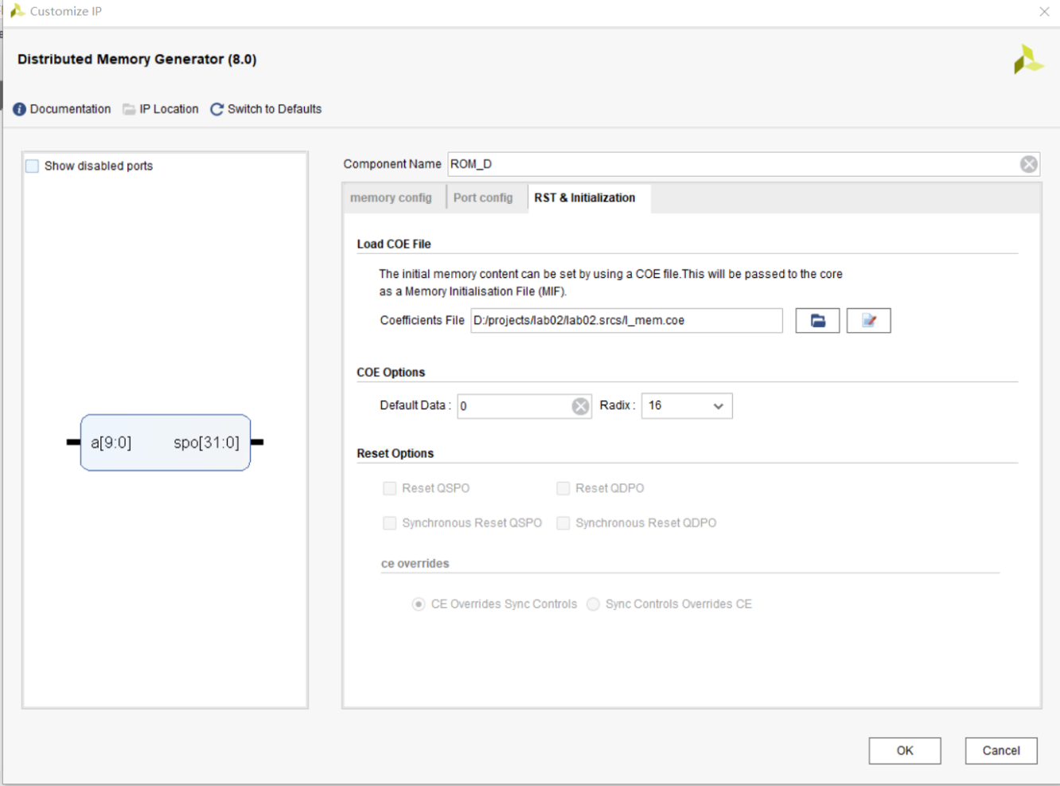
配置ROM IP核 – RST & Initialization

Slide 4
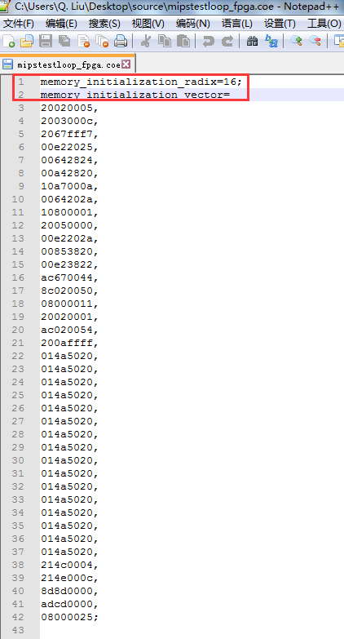
COE文件
COE(Coefficient)文件是ROM的初始化需要使用来传递参数
可通过编辑venus中venus出Hex文件编辑而成
加上两行
memory_initialization_radix=16;
memory_initialization_vector=
其余各行加,
最后一行加;

Slide 5
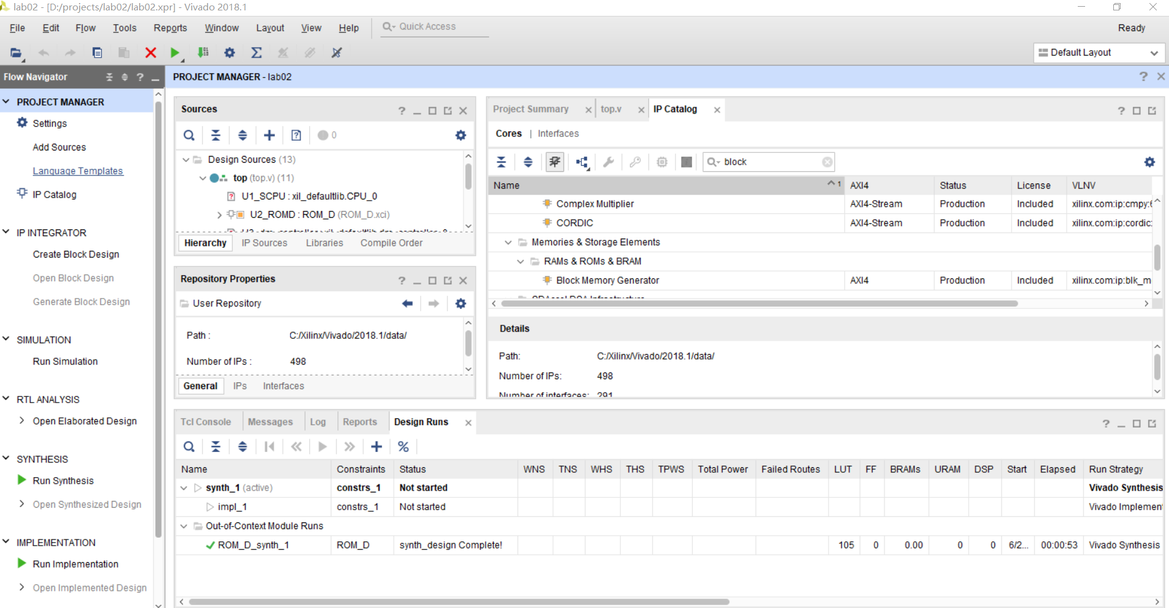
产生RAM IP核

Slide 6
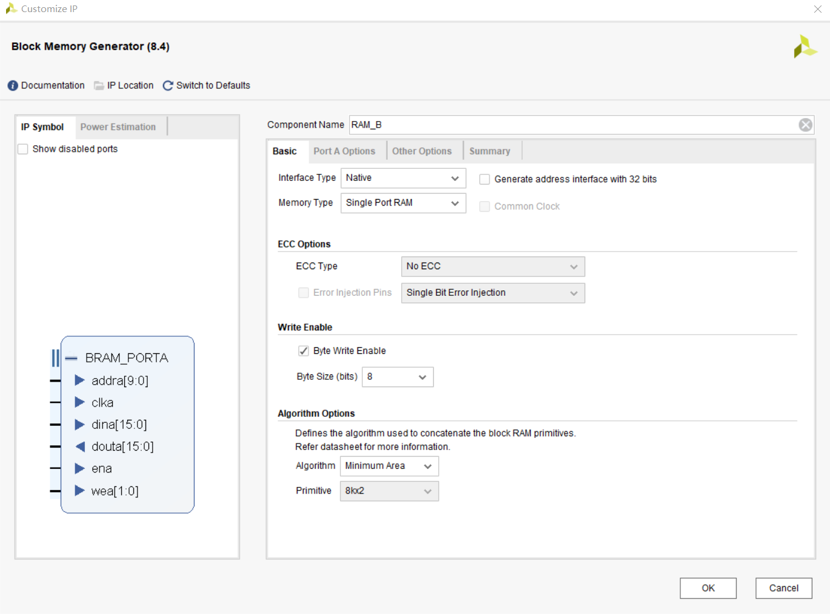
产生RAM IP核

Slide 7
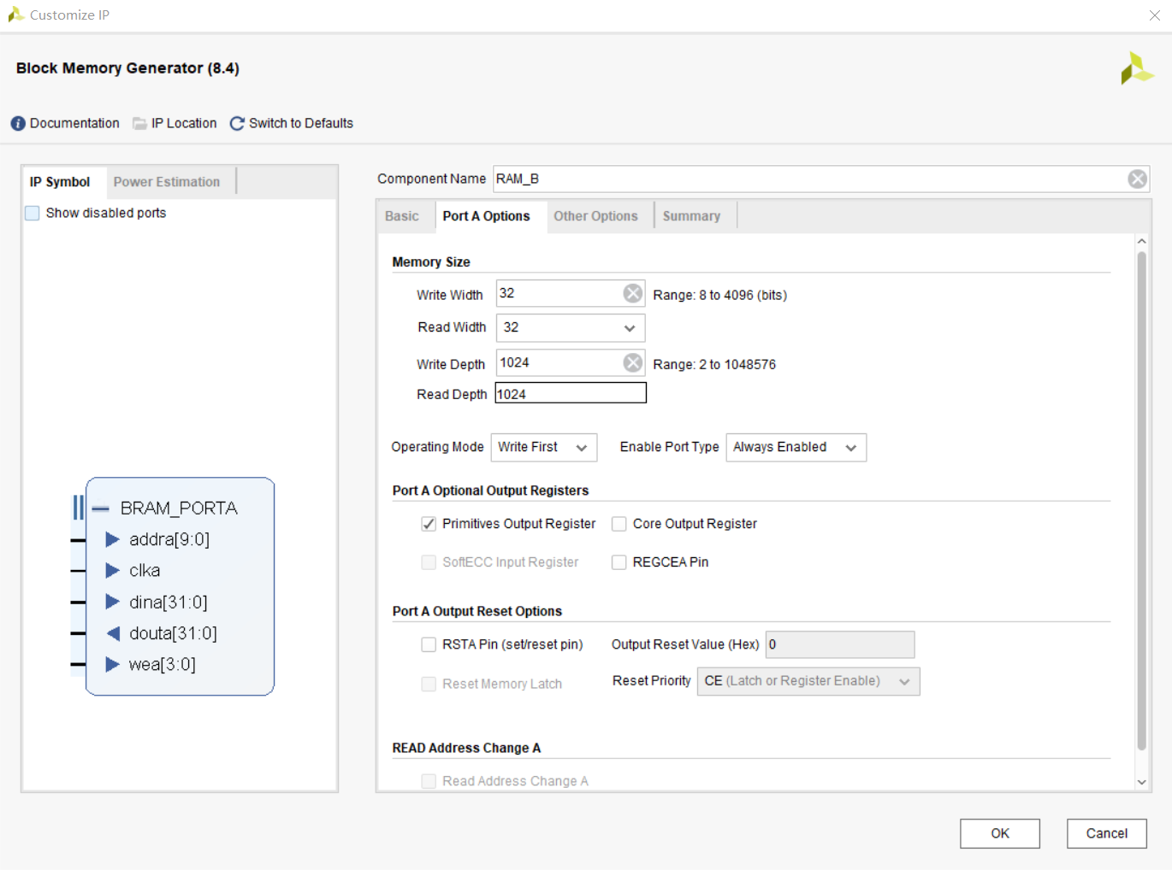
产生RAM IP核

Slide 8
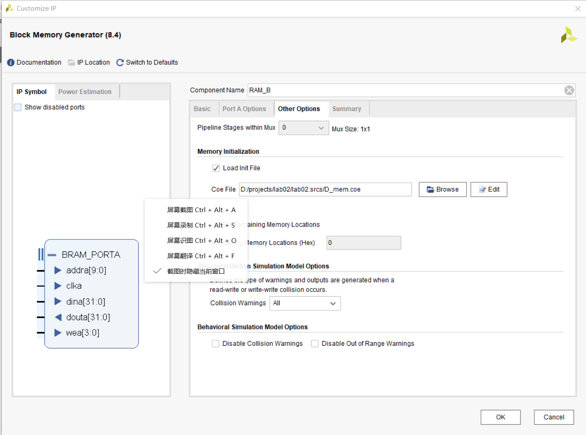
产生RAM IP核

Slide 9
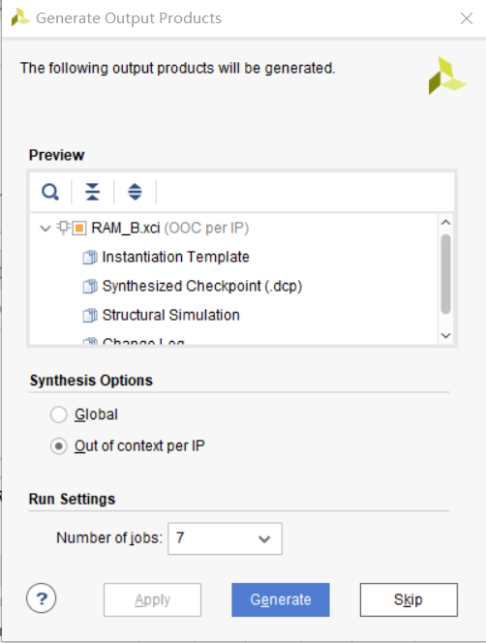
产生RAM IP核

